Slide 1
KECERDASAN BUATAN
PERTEMUAN 13

Slide 2
Kata-kata & maknanya
Struktur tata bahasa
Kata-kata dapat digabungkan menjadi berbagai kombinasi.
Studi tata bahasa: 1) fonologi (mempelajari kombinasi suara-suara dalam suatu bahasa); 2) morfologi (mempelajari kombinasi potongan-potongan kata & kata-kata itu sendiri sehingga menjadi unit-unit yang lebih besar); 3) sintaksis (mempelajari kombinasi kata-kata sehingga menjadi frase dan kalimat).

Slide 3
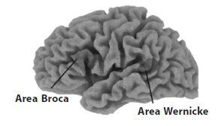
Dasar neurologis bagi bahasa
Paul Broca (1861)→ observasi pasien dengan paralisis di sebelah sisi tubuh sekaligus hilang kemampuan berbicara akibat kerusakan neurologis.
Hasil: menemukan cedera di bagian lobus frontalis kiri → area Broca: area yang terlibat dalam produksi bahasa.
Uji klinis Carl Wernicke (1875) → menemukan cedera di lobus temporalis kiri yang mempengaruhi pemprosesan bahasa→ area Wernicke: area yang terlibat dalam pemahaman bahasa.

Slide 4
Hierarki Linguistik
Hierarki linguistik berkisar dari komponen-komponen yang fundamental ke komponen-komponen gabungan hingga ke komponen-komponen yang sangat rumit.
Fonem
Adalah unit dasar bahasa lisan yang digunakan sebagai sebuah unit tunggal, tidak memiliki makna.
Fonem dapat berupa huruf hidup atau konsonan.

Slide 5
Fonem
Bunyi-bunyian yang membentuk percakapan dapat diklasifikasikan sebagai bunyi yang diucapkan (misal a atau z) atau bunyi yang tidak disuarakan (seperti t dalam ssstt).
Morfem
Adalah unit-unit terkecil yang memiliki makna.
Dapat berupa kata-kata atau bagian-bagian kata seperti prefiks (awalan), sufiks (akhiran), atau kombinasi prefiks-sufiks.

Slide 6
Morfologi
Adalah studi mengenai struktur kata-kata.
Sintaksis
Yaitu peraturan-peraturan yang mengendalikan kombinasi kata-kata dalam frase & kalimat.
Produktivitas → ketidakterbatasan jumlah kalimat, frase, atau ucapan yang mungkin muncul dalam suatu bahasa.
Regularitas → pola-pola sistematik dalam kalimat, frase, atau ucapan.

Slide 7
Tata bahasa transformasional
Perubahan-perubahan dalam bentuk-bentuk linguistik yang mungkin mempertahankan makna yang sama.
Tiga aspek teori Chomsky: 1) struktur permukaan (bagian dari suatu kalimat yang dapat dipecah-pecah & diberi label dengan menggunakan teknik penguraian umum); 2) struktur dalam (makna dasar sebuah struktur); 3) peraturan-peraturan transformasional.

Slide 8
Psikolinguistik
Nature VS Nurture
Chomsky → komponen yang terpenting dari bahasa bersifat bawaan (nature).
Manusia memiliki sebuah skema bawaan yang berfungsi sebagai sarana pemprosesan informasi & pembentukan struktur-struktur abstrak dalam bahasa → menjelaskan adanya LAD (perangkat perolehan bahasa), yaitu struktur kognitif yang berfungsi dalam pembelajaran aturan-aturan bahasa.
Skinner → bahasa diperoleh dari pembelajaran (nurture), melalui penguatan (reinforcement).
Teori tambahan→perkembangan bahasa sebagai fungsi kemasakan biologis & interaksi dengan lingkungan.

Slide 9
Hipotesis Relativitas-linguistik
Penelitian Benjamin Lee Whorf (1956) → bahasa mempengaruhi persepsi & konseptualisasi realita → hipotesis Whorf.
Whorf menyimpulkan → suatu benda yang direpresentasikan oleh suatu kata akan dipahami secara berbeda oleh orang-orang yang memiliki bahasa yang berbeda; penyebab perbedaan cara pandang terhadap realita itu merupakan hakikat bahasa itu sendiri.
Heider/Rosch menentang hipotesis Whorf.

Slide 10
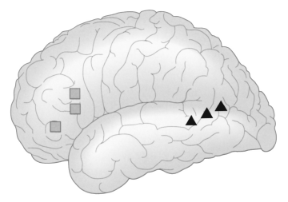
Bahasa & neurologi
Stimulasi elektrik
Tahun 1950-an, Penfield & Roberts→ psychosurgery → memberikan aliran listrik bertegangan rendah ke area-area pemprosesan bahasa & korteks memori.
Hasil: prosedur ini mengganggu kemampuan bicara.
Pemindaian PET
Posner, dkk (1988) → hasil: pemprosesan semantik & auditorik terhadap stimuli yang disajikan secara visual terjadi di bagian-bagian yang berbeda dalam otak.
Data pemindaian PET: Segitiga menandakan area-area yang diaktifkan dalam tugas visual pasif, sedangkan bujursangkar dalam tugas semantik

Slide 11
Kemampuan mengamati teks tertulis dibatasi oleh karakteristik-karakteristik sistem visual.
Studi-studi rentang perseptual digunakan untuk menguji hakikat pemprosesan informasi, & metode-nya meliputi penggunaan tachistoscopic, studi pergerakan mata, & penerapan prosedur fiksasi.
Emile Javal (1878)→ mata manusia bergerak dalam loncatan-loncatan kecil (gerak sakadik) dengan disertai fiksasi sesaat di titik-titik tertentu.
James McKeen Cattell (1886) → menggunakan tachistoscope→ hasil: waktu reaksi berhubungan dengan familiaritas partisipan terhadap materi visual yang diberikan.

Slide 12
Membaca
Rentang perseptual → seberapa banyak informasi yang dipahami dalam suatu penyajian stimuli yang singkat.
Ketajaman tertinggi terjadi di fovea, yaitu dalam sudut visual sebesar 1-2 derajat.
Resolusi rendah terjadi di area-area parafoveal & area-area perifer.
Pendeteksian materi tertulis nyaris tidak terjadi selama gerakan sakadik.
Cone of vision: medan penglihatan berbentuk kerucut.

Slide 13
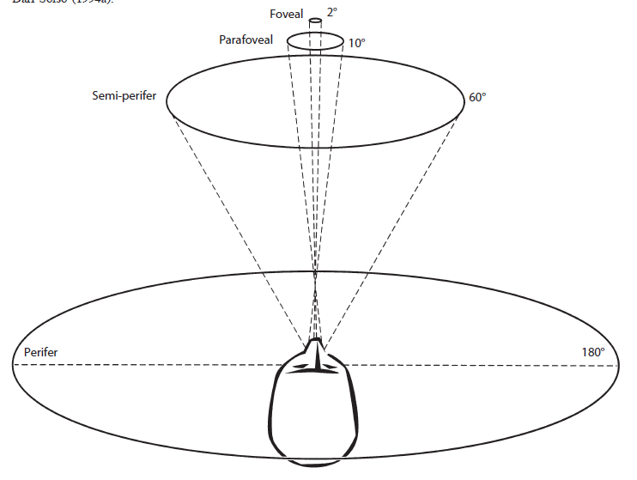
Medan penglihatan yang berben-tuk kerucut; yang ditampilkan di sini adalah medan penglihatan foveal, parafoveal, semi-perifer, dan perifer. (Sudut-sudut mengindikasikan medan pandang dari satu sisi ke sisi yang lain).
Norton & Stark (1971) → selama seseorang membaca, umumnya terjadi dua atau tiga gerak sakadik per detik.
Berbagai studi fiksasi mata mengindikasikan → pemahaman kata dipengaruhi berbagai faktor, misal kata langka, integrasi klausa penting, pengetahuan, & penyusunan kesimpulan.

Slide 14
Pemprosesan teks: bukti studi pelacakan pergerakan mata
Rayner mempelajari luas area pandang pembaca (area pandang tempat pembaca mengambil informasi dari teks).
McConkie & Rayner (1973)→ berasumsi: para partisipan menggunakan waktu fiksasinya untuk menentukan hakikat atau sifat teks.
Rayner (1975) menemukan →interpretasi semantik (seperti pemaknaan) dari suatu kata dapat diterapkan hanya pada kata yang terletak satu hingga tujuh spasi dari titik fiksasi. Di luar rentang tersebut, partisipan hanya mampu menangkap karakteristik visual dasar, seperti bentuk kata serta huruf awal & akhir dalam kata.

Slide 15
Informasi yang berada di area pandang semi-perifer (sekitar 12 spasi dari titik fiksasi) disandikan secara parsial (sebagian), & lamanya pemprosesan bergantung pada jarak dari titik fiksasi.
Carpenter & Dahbeman (1981): eksperimen yang menyesat-kan → mengindikasikan tahap-tahap awal pemahaman terhadap materi tertulis mungkin terjadi hanya dalam interval waktu yang sangat singkat.
Pola pergerakan mata akan berubah dengan sangat cepat (hanya dalam beberapa ratus milidetik) untuk mengakomodasi konteks-konteks dalam bacaan yang saling bertentangan.
Fenomena ini menunjukkan → proses-proses pemahaman tingkat tinggi terjadi secara dini, yakni pada awal pemprosesan materi tertulis.

Slide 16
Pemprosesan teks: bukti studi pelacakan pergerakan mata
Dalam membaca, pemahaman terjadi hampir seketika, bersamaan dengan persepsi visual dan tidak melulu terjadi setelah penyandian STM yang berurutan.
Selama membaca → kita mengaktifkan serangkaian reaksi asosiatif kaya-makna yang digunakan untuk memahami hal-hal yang sedang diindra.
Familiaritas (keterbiasaan) & konteks memudahkan rekognisi kata. Peningkatan familiaritas & peningkatan konteks menyebabkan rekognisi yang semakin cepat & semakin baik.

Slide 17
Lexical-Decision Task (LDT)
Meyer, dkk (1970-an) → LDT; sejenis tugas priming untuk mengukur kecepatan partisipan dalam menentukan apakah sepasang kata dikenal dalam kosakata bahasa Inggris.
Model penyimpanan memori berdasarkan peristiwa-peristiwa leksikal membuat dua asumsi yang penting:
kata-kata disimpan dalam beragam lokasi di memori→ ada kata yang memiliki hubungan dekat (misal: bread-butter), sementara ada yang jauh (misal: nurse-doctor)
pengambilan informasi dari suatu lokasi memori yang spesifik menghasilkan aktivitas neural yang menyebar ke lokasi-lokasi di sekitarnya → melancarkan rekognisi terhadap memori yang saling memiliki hubungan.

Slide 18
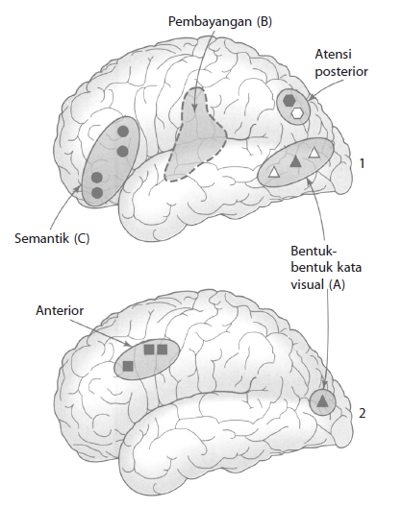
Dukungan neurosains kognitif
Petersen, dkk (1988) → Penelitian pemprosesan kata-kata visual & auditorik.
Hasil → setiap tugas yang berbeda mengaktifkan area-area korteks yang berbeda.
Data pemindaian PET yang menampilkan area-area tempat pemprosesan kata-kata visual & auditorik. (1) area korteks lateralis (korteks bagian samping) ; (2) area korteks medialis (korteks bagian tengah). Kata-kata visual ditandai dengan segitiga (A), analisis semantik ditandai dengan lingkaran (C), & atensi ditandai dengan bujur sangkar atau segi enam. Bentuk-bentuk yang dihitamkan menandai hemisfer kiri, dan bentuk-bentuk yang diwarnai putih menandakan hemisfer kanan. Area yang diaktifkan oleh kata-kata yang disajikan berulang, secara auditorik (secara lisan) dikelilingi oleh garis putus-putus (B).

Slide 19
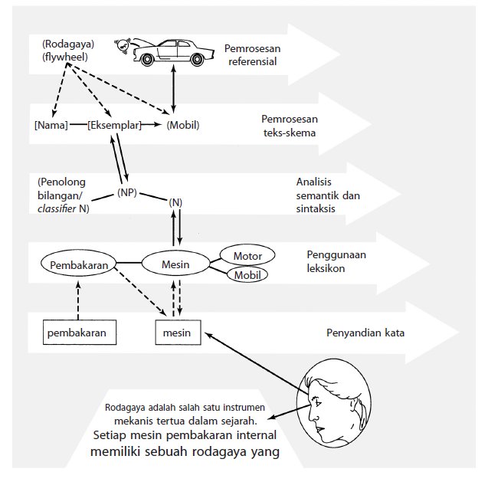
Pemahaman
Pemahaman dalam membaca→menggambarkan proses pemahaman terhadap makna suatu materi tertulis.
Just & Carpenter (1987) → model tahapan-tahapan pokok pemprosesan pemahaman.
Berdasarkan penelitian, dapat diasumsikan adanya keterlibatan yang lebih besar dalam region-region otak (terutama area Wernicke & Broca) seseorang saat ia membaca naskah yang rumit.

Slide 20
Pemprosesan top-down
Generalisasi, bahwa semakin besar pengetahuan yang dimiliki seorang pembaca, pemahamannya terhadap naskah yang dibaca juga semakin baik.
Asumsi→ pengetahuan yang tersimpan dalam memori seseorang dapat diumpamakan sebagai suatu koleksi/kumpulan informasi yang terorganisasi.
Pemprosesan bottom-top
Kintsch & van Dijk→ penelitian tentang memori & pemahaman terhadap materi tertulis

Slide 21
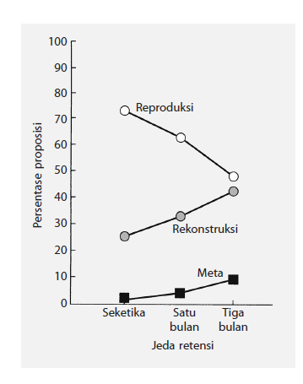
Hasil: detail spesifik semakin terlupakan seiring dengan berlalunya waktu, tapi intisari cerita tetap diingat.
Sebuah model pemahaman teks
pemahaman bergantung pada 2 sumber: skema sasaran (serupa dengan pemprosesan top-down), dan struktur permukaan teks (serupa dengan bottom-up).
Model dibentuk berdasarkan propsisi : abstraksi-abstraksi yang dibentuk berdasarkan observasi.
Proporsi reproduksi, rekonstruksi, dan meta-pernyataan dalam eksperimen mengingat dengan jeda retensi sebanyak tiga kali.
Kintsch & van Dijk (1978).

Slide 22
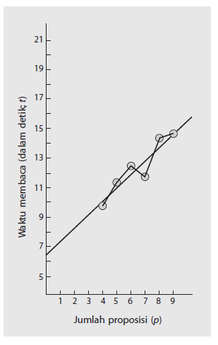
Representasi proposisional dari teks & dari membaca
Kalimat yang memiliki kerumitan proposisi lebih tinggi → lebih sulit dipahami.
Penelitian Kitsch & Keenan (1973) →adanya hubungan yang sangat konsisten antara jumlah proposisi & waktu yang diperlukan untuk membaca kalimat ybs.
Waktu membaca sebagai suatu fungsi jumlah proposisi per kalimat. (Kintsch & Keenan,1973).

Slide 23
Kognisi sepanjang masa kehidupan
Fokus perkembangan kognitif → perubahan dalam cara berpikir, memecahkan masalah, memori, dan inteligensi.
Perkembangan kognisi → akibat proses-proses pematangan atau kemunduran neurologis dan fisik individu; keluarga, lingkungan sosial, dan lingkungan pendidikannya; serta akibat interaksi antara perubahan fisik individu dengan lingkungannya.

Slide 24
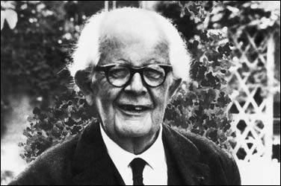
Perkembangan kognitif
Asimilasi & Akomodasi: Piaget
Intelektualitas → hasil adaptasi evolusioner.
Untuk memahami sifat dasar pikiran orang dewasa → melalui sudut pandang biologis & evolusioner, penelitian aktivitas mental sejak lahir, observasi perkembangan & perubahan (proses adaptasi).

Slide 25
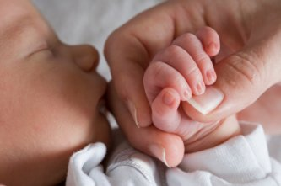
Asimilasi & Akomodasi: Piaget
Prinsip Umum
Organisasi
Sifat dasar struktur mental yang digunakan untuk mengeksplorasi & memahami dunia.
Skema: Tingkat berpikir paling sederhana; representasi mental beberapa tindakan (fisik/mental)
Contoh: bayi menggenggam

Slide 26
Asimilasi & Akomodasi: Piaget
B. Adaptasi
Mencakup 2 proses:
Asimilasi → perolehan informasi dari luar & pengasimilasiannya dengan pengetahuan & perilaku kita sebelumnya.
Contoh: bayi memasukkan benda ke mulut.
Akomodasi → proses perubahan (adaptasi) skema lama untuk memproses informasi & objek baru di lingkungannya.
Contoh: batita mendekati meja kopi.

Slide 27
Asimilasi & Akomodasi: Piaget
Tahap Perkembangan Kognitif
Menunjukkan perkembangan intelektualitas manusia.
Setiap periode harus dilalui secara bertahap.
4 periode:
Periode sensorimotor
Periode pra-operasional
Periode operasional-konkret
Periode operasional-formal

Slide 28
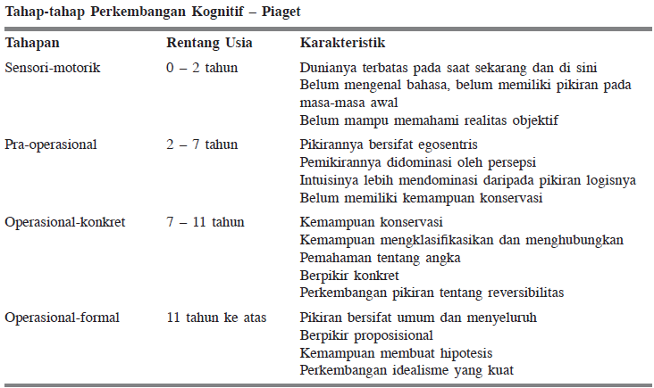
Asimilasi & Akomodasi: Piaget

Slide 29
Asimilasi & Akomodasi: Piaget
Kritik atas perspektif Piaget
Penelitian Jean Mandler → kemampuan berpikir bayi pada tahap sensorimotor jauh lebih luas.
Bukti: konseptualisasi perseptual pada usia dini.
Penelitian Spelke (1979) → bayi usia 4 bulan mampu membedakan dua stimulus terpisah & mengombinasikannya bersama.
Penelitian Meltzoff & Borton (1979) → bayi usia 1 bulan mampu mengingat objek yang dirasakan dalam mulutnya → arti: terdapat persepsi silang.

Slide 30
Pikiran dalam Masyarakat: Vygotsky
Perkembangan didahului oleh proses belajar.
Pikiran & bahasa → 2 hal yang tidak saling bergantung.
Pikiran terbentuk secara biologis; bahasa bentukan sosial.
Lev Vygotsky
(1896 – 1934)
Teori perkembangan bahasa pada anak.

Slide 31
Pikiran dalam Masyarakat: Vygotsky
Fenomena internalisasi
Proses tindakan eksternal (perilaku berbicara) ditransformasikan menjadi fungsi psikologis internal (proses berbicara).
Tahap perkembangan
Hasil pengamatan → anak melalui 3 tahap perkembangan konseptual:
Pembentukan konsep tematik
Pembentukan konsep berantai
Pembentukan konsep abstrak

Slide 32
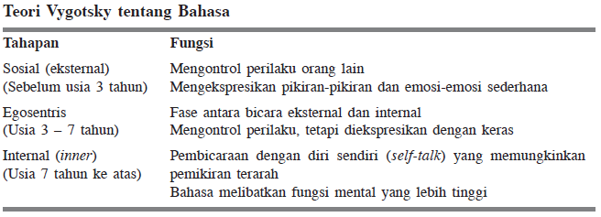
Pikiran dalam Masyarakat: Vygotsky
Perkembangan pikiran & internalisasi kemampuan bicara
Integrasi terjadi ketika anak menghubungkan pikiran, bahasa, & peristiwa-peristiwa yang terjadi di lingkungannya melalui aktivitas pemberian nama.

Slide 33
Perkembangan saraf
Proses kognitif (persepsi, memori, imagery, bahasa, berpikir, & pemecahan masalah) didasarkan pada struktur & proses-proses neurologis.
Pendekatan neuropsikologi perkembangan:
Penelitian perkembangan sistem saraf dalam hubungannya dengan perubahan kognitif.
Penelitian kognitif sepanjang rentang kehidupan individu berangkat dari kematangan neurologis.
Penelitian patologi neurologis atau kerusakan yang mengakibatkan perubahan kognitif.
Penelitian eksperimental dgn memanipulasi otak

Slide 34
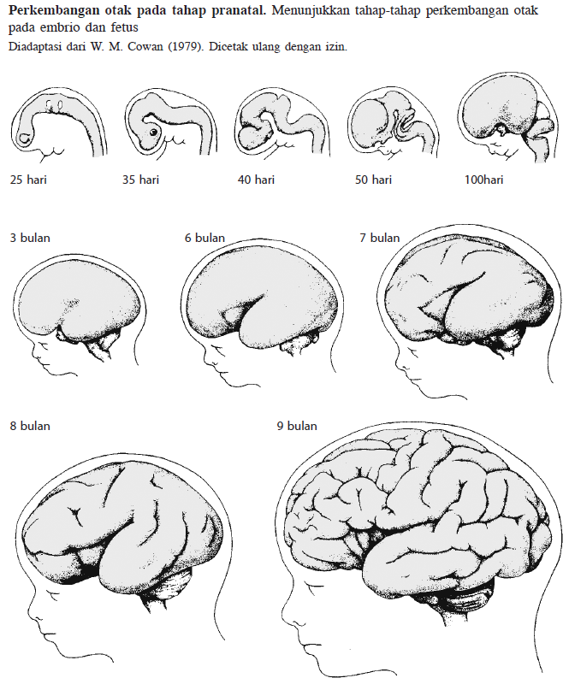
Tahap awal perkembangan saraf
Masa pranatal:
Awal trisemester kedua: korteks serebral terdiferensiasi.
Bulan 7 : lobus penting terbentuk.
Bulan 9 : lobus mulai dapat dibedakan & tampak invaginasi.

Slide 35
Tahap awal perkembangan saraf
Pembentukan sinapsis yang berhubungan dengan pembentukan kognitif meningkat hingga sekitar usia 2 tahun.
Lalu, jumlah sinapsis berkurang hingga 50% (kiri).
Lalu, dendrit meluas, lebih kompleks, bercabang (kanan)
Stimulasi awal & pertumbuhan neuron.

Slide 36
Lingkungan & perkembangan saraf
Hasil penelitian: lingkungan mempengaruhi perkembangan otak, kognitif, dan ukuran otak.
Efek stimulasi awal terhadap fungsi kognitif sangat penting.
Stimulasi diperlukan untuk menjamin bahwa sistem saraf akan berfungsi optimal.
Bukti penelitian: lingkungan yang kaya stimulasi mampu meningkatkan ukuran neokorteks otak.

Slide 37
Asimetri serebral
Koenig, Reiss, & Kosslyn (1990)
Meneliti lateralisasi kemampuan spasial anak 6--7 tahun.
Temuan→ adanya perbedaan subsistem hemisfer pada anak usia 5 tahun.
Simpulan → struktur & proses otak terbentuk sejak dini, atau bahkan pada masa pranatal.

Slide 38
Perkembangan kemampuan kognitif
Inteligensi
Hasil penelitian Plomin & DeFries (1998) :
Skor kembar identik lebih mirip dibanding kembar fraternal.
Pengaruh genetik substansial pada kemampuan kognitif spesifik berlangsung dari masa kanak-kanak hingga lanjut usia.
Data ini berlawanan dengan ide bahwa genetik menyusut dari waktu ke waktu.

Slide 39
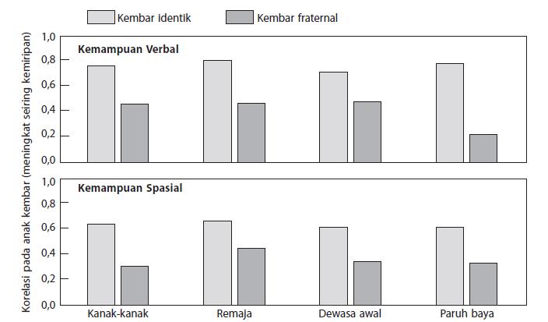
Inteligensi
Hasil penelitian Plomin & DeFries (1998):
Genetik berperan penting menentukan kemampuan verbal & spasial anak.
Bentuk spesifik perilaku manusia juga dipengaruhi lingkungan tempat dia tumbuh.
Penelitian pada anak kembar menguji korelasi kemampuan verbal (atas) & spasial (bawah) pada kembar identik & fraternal

Slide 40
Kemampuan akuisisi-informasi
Atensi/Perhatian Selektif
Kemampuan untuk fokus pada informasi yang relevan.
Penelitian Pick (1975):
Fleksibilitas perhatian → anak lebih mudah teralihkan perhatiannya.
Perhatian pada Wajah
Fokus: ciri pemandangan visual apa yang orang/anak perhatikan.

Slide 41
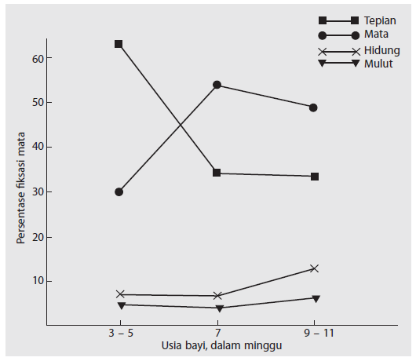
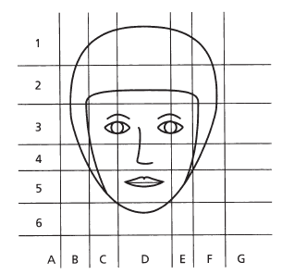
Kemampuan akuisisi-informasi
Penelitian Haith, Bergman, & Moore (1977) → alat eye tracking.
Hasil penelitian: wajah ibu bukan semata kumpulan stimulus, melainkan satu entitas bermakna.
(atas) Zona wajah ibu dalam eye-tracking.
(kanan) Persentase waktu untuk memandang mata, tepian, hidung, dan mulut pada bayi dengan 3 usia berbeda.

Slide 42
Kemampuan akuisisi-informasi
Hasil penelitian Mondloch dkk (1999):
Bayi lebih menyukai stimulus yang mirip wajah dibanding yang tidak mirip wajah.
Simpulan → persepsi wajah sarana penting awal untuk merekognisi tanda-tanda kritis selama menit-menit pertama setelah kelahiran.
Memori
Diragukan apakah memori bayi dini yang reliabel telah terbentuk atau tidak sebelum usia 2 tahun.
Pengalaman yang paling banyak diingat di kemudian hari → sepanjang rentang 10-30 tahun.
Kognisi Tingkat Lanjut
Pembentukan Prototipe pada Anak

Slide 43
Kemampuan akuisisi-informasi
Organisasi (chunking)
Penggabungan potongan-potongan kecil informasi menjadi unit informasi yang lebih besar & bermakna.
Hasil penelitian: anak usia besar lebih mampu melihat & memanfaatkan hubungan higher order pada stimulus, dan menjadikannya dasar pengelompokan.
Simpulan: perkembangan organisasi yang aktif, terencana, dan spontan merupakan karakteristik pertumbuhan kemampuan memori anak sekolah.

Slide 44
Kemampuan akuisisi-informasi
Kognisi Tingkat Lanjut
Struktur pengetahuan & memori
Bentuk penyimpanan informasi sangat bergantung pada beberapa faktor, meliputi: sumber informasi, pengetahuan individu sebelumnya, dan jaringan struktural yang telah terpola.
Berpikir metaforis
Khas anak → dunia make-believe.
Perkembangan kemampuan intelektual, kreativitas, dan imagery berhubungan dengan pemikiran metaforis pada anak.
Pembentukan Prototipe pada Anak

Slide 45
Kemampuan akuisisi-informasi
Kognisi Tingkat Lanjut
Membayangkan (imagery)
Representasi gagasan pada anak lebih didasari oleh persepsi; orang dewasa didasari arti semantik.
Dalam menjawab pertanyaan, anak cenderung menggunakan imagery, orang dewasa menggunakan penyimpanan informasi berbasis proporsisional.

Slide 46
Kemampuan akuisisi-informasi
5. Pembentukan Prototipe pada Anak
Manusia tidak dapat menyimpan segala sesuatu yang terdeteksi oleh sistem sensoriknya.
Alternatif penyimpanan → membentuk representasi abstrak impresi sensorik dalam bentuk prototipe dan/atau kategori-kategori konseptual.
Pembentukan kategori konseptual ada sejak bayi, bahkan sebelum bahasa berkembang.

Slide 47
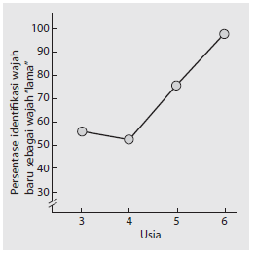
Kemampuan akuisisi-informasi
Penelitian Walton & Bower (1993) → bayi yang baru lahir membentuk representasi mental dengan menggunakan skema atau prototipe, dan representasi dibentuk dengan cepat.
Penelitian Inn, Walden, & Solso (1993)
Persentase alarm kesalahan terhadap wajah baru pada anak usia dini (Inn, dkk)

Slide 48
Kognisi & penuaan
Kemajuan bidang medis & pendidikan → usia harapan hidup meningkat.
Gerontologi → mempelajari masalah penuaan.
Gerotologis → mempelajari perubahan sosial, fisik, & mental pada lansia.
Fokus psikologi kognitif → dampak penuaan terhadap kemampuan mental kognitif (pembuatan keputusan, memori, & kemampuan perseptual).

Slide 49
Kognisi & penuaan
Penelitian Lars Nilsson (2003) → performa memori jangka pendek, memori semantik, & memori prosedural tidak berhubungan dengan penuaan yang normal; memori episodik menurun.
David Rubin (1987) → orang mengingat beberapa periode dalam kehidupannya lebih baik dibandingkan periode yang lain.

Slide 50
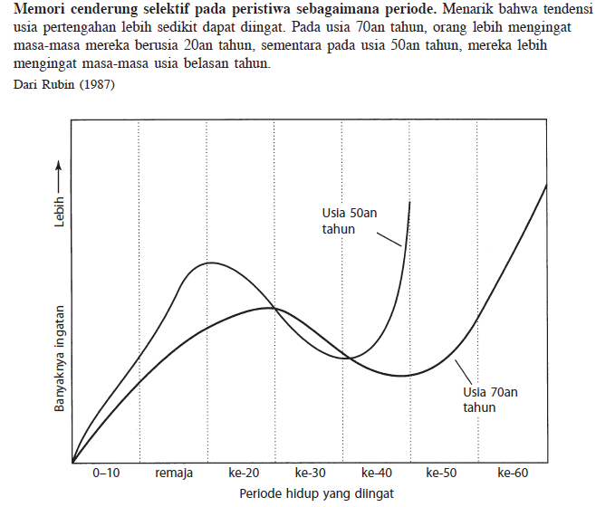
Kognisi & penuaan

Slide 51
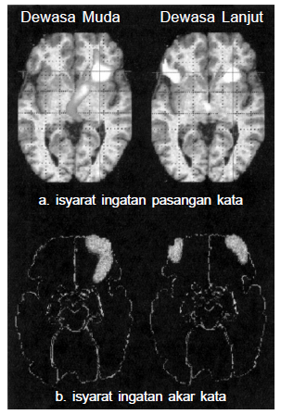
Dukungan Neurosains Kognitif
Roberto Cabeza (2002)
Model HAROLD → untuk reduksi simetri hemisfer pada orang dewasa lanjut usia.
Hasil HAROLD → usia bertambah, pemprosesan tugas dilakukan di kedua sisi hemisfer; sebaliknya, reduksi asimetri hemisfer terjadi.

Slide 52
Berpikir →proses yang membentuk representasi mental baru melalui transformasi informasi oleh interaksi kompleks dari atribusi mental yang mencakup pertimbangan, pengabstrakan, penalaran, penggam-baran, pemecahan masalah logis, pembentukan konsep, kreativitas, & kecerdasan.
Tiga ide dasar berpikir:
Berpikir adalah kognitif, terjadi secara “internal”, tapi keputusan diambil lewat perilaku.
Berpikir adalah proses yang melibatkan beberapa manipulasi pengetahuan dalam sistem kognitif.
Berpikir bersifat langsung & menghasilkan perilaku yang “memecahkan” masalah atau langsung menuju solusi.

Slide 53
Pembentukan konsep
Pembentukan konsep berhubungan dengan pengasah-an sifat-sifat yang sesuai dengan kelas objek atau ide.
Asosiasi
Teori pembentukan konsep tertua & berpengaruh.
Pembelajaran konsep adalah hasil dari:
menguatkan pasangan tepat dari sebuah stimulus, dengan respons yang mengidentifikasikannya sebagai sebuah konsep
non-penguatan (bentuk hukuman) pasangan yang tidak tepat dari sebuah stimulus dengan respons untuk mengidentifikasikannya sebagai konsep.

Slide 54
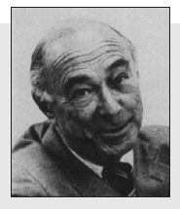
Pengujian hipotesis
Bruner, Goodnow, & Austin (1956)→ buku A Study of Thinking→memperkenalkan analisis hasil metodologi sederhana dalam pembentukan konsep.
Tahap awal dalam pembentukan konsep: memilih hipotesis/strategis yang konsisten dengan objek penyelidikan.
Jerome Bruner

Slide 55
Logika
Logika: ilmu berpikir
Aristoteles → memperkenalkan sistem penalaran atau validasi argumen: silogisme.
Silogisme memiliki 3 langkah: premis mayor, premis minor, dan konklusi.
Konklusi diperoleh ketika penalaran silogistik diakui valid, jika premis-premisnya akurat & bentuknya benar.
Contoh:

Slide 56
Penalaran deduktif
4 kemungkinan logika deduktif (Johnson-Laird, 1995):
Kesimpulan relasional berdasarkan perangkat logis dari hubungan sebagai: lebih dari, di sebelah kanan dari, dan setelah.
Kesimpulan preposisional berdasarkan negasi & dalam koneksi seperti jika, atau, & dan.
Silogisme berdasarkan pasangan premis yang masing-masing berisi pemberi sifat tunggal seperti seluruh atau sebagian.
Menjumlahkan kesimpulan kuantitatif berdasarkan premis yang berisi lebih dari satu kesimpulan.

Slide 57
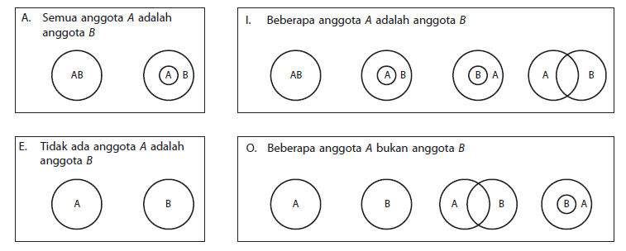
Penalaran silogistik
Bentuk
Bentuk dasar:
Salah satu cara untuk memecahkan silogisme dengan menggambar diagram Venn.
Contoh diagram Venn:
semua dan beberapa anggota A adalah anggota B dan tidak ada atau beberapa anggota A adalah anggota B.

Slide 58
Efek Atmosfer
Adalah kecenderungan untuk menerima/menolak suatu argumen berdasarkan bentuknya.
Perbedaan dalam memasangkan anggota A dan B akan menciptakan atmosfer berbeda, dan ujungnya kesimpulannya pun berbeda.
Penelitian menunjukkan → orang cenderung menarik kesimpulan dalam permasalahan silogistik berdasarkan gambaran internal yang pertama kali terbentuk mengenai premis; dan terkadang gambaran yang tidak sebenarnya.
Isi
Silogistik dapat mempertahankan bentuk argumen sambil mengubah-ubah isinya.

Slide 59
Pengambilan keputusan
Penalaran induktif
Keputusan dalam penalaran ini berdasarkan pengalaman masa lalu & kesimpulannya berdasarkan yang dirasa sebagai pilihan terbaik dari sejumlah alternatif.
Tversky (1972) → dalam mengambil keputusan, kita memilih alternatif dengan cara mengeliminasi pilihan yang kurang menarik secara bertahap → disebut: eliminasi oleh aspek.

Slide 60
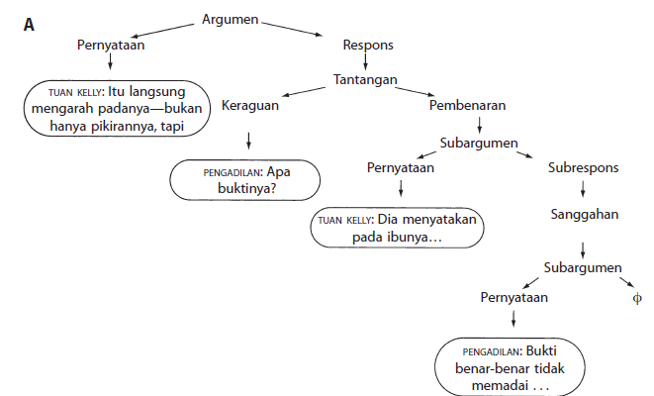
Pengambilan keputusan dalam ‘kehidupan nyata’
a. Dialog penalaran
Dalam kehidupan, manusia biasa masuk dalam percakapan yang melibatkan argumentasi.
Rips, dkk (1999) → mengidentifikasi komponen struktural pokok argumen.
Contoh analisis diagram argumentatif kasus OJ Simpson

Slide 61
b. Buah pikiran yang keliru dari Reifikasi
Reifikasi suatu ide → menganggap bahwa ide itu nyata padahal sebenarnya ide tsb bersifat hipotetis atau metafora.
c. Argumen ad Hominem → argumen yang menyerang karakter seseorang alih-alih isi argumennya.
d. Argumen yang menggunakan paksaan & kekuatan.
e. Menggunakan kekuasaan & ketenaran.
f. Argumen mayoritas-pasti benar → Jika banyak orang melakukan sesuatu, hal itu pasti benar.
g. Argumen manusia jerami → membangun suatu argumen yang lemah & menghubungkannya dengan orang lain sehingga bisa mengalahkannya.
Ciri utama: ada ciri yang mencolok difokuskan & dipentingkan untuk mengalihkan tujuan utama argumen.

Slide 62
Dukungan neurosains kognitif
Tes diagnostik Tugas Menyortir Kartu Wisconsin.
Didesain untuk melihat apakah seseorang bisa: 1) menemukan peraturan awal dari pembentukan konsep dan, 2) cukup fleksibel untuk mengabaikan peraturan yang telah ditegakkan sebelumnya & menemukan peraturan baru.
Penelitian kemampuan problem-solving pada pasien cedera otak→ hasil: pasien dengan cedera operasi di hemisfer kanan lebih buruk kemampuan reasoning-nya, dibandingkan dengan yang cedera di hemisfer kiri.

Slide 63
Kerangka keputusan
Tversky & Kahneman (1981) → kerangka keputusan adalah konsepsi tindakan, hasil keluaran, serta kontigensi pembuat keputusan yang diasosiasikan dengan pilihan-pilihan tertentu.
Kerangka diadopsi seseorang saat akan membuat keputusan, dikendalikan oleh formulasi masalah serta norma, kebiasaan, & karakteristik personal.
Kerangka berperan sangat kuat dalam menentukan kesimpulan yang dicapai individu dengan fakta-fakta esensial yang diberikan, tapi dalam konteks yang berbeda.

Slide 64
Mengukur kemungkinan/probabilitas
Setiap keputusan berkaitan dengan perkiraan kemungkinan sukses.
Penelitian Tversky & Kahneman → mengidentifikasi-kan strategi yang digunakan dalam menyelesaikan permasalahan umum.
Availability heuristic → pengukuran probabilitas diturunkan dari generalisasi berdasarkan atas sampel yang sangat terbatas yang dapat digeneralisasikan.

Slide 65
Heuristik keterwakilan
Mengukur probabilitas juga dipengaruhi besarnya keter-wakilan kejadian itu dalam hubungan dengan seberapa sama kejadian tersebut dengan ciri esensial populasinya.
Tversky & Kahneman (1972) → penelitian representativeness heuristic.
Teorema Bayes & pengambilan keputusan
Thomas Bayes (abad 18) → teori Bayes: model matematika yang menyediakan metode untuk mengevaluasi hipotesis perubahan nilai probabilitas.
Probabilitas kondisional →peluang informasi baru adalah benar jika hipotesis-hipotesis tertentu benar.
Edwards (1968) → kita cenderung menduga kemungkinan kondisi lingkungan yang lebih konservatif daripada teori Bayes.

Slide 66
Pemecahan masalah
Pemecahan masalah → suatu pemikiran yang terarah secara langsung untuk menemukan solusi/jalan keluar untuk suatu masalah spesifik.
Masalah datang → ditanggapi → memilih→ menguji respons yang kita dapat untuk memecahkan masalah.

Slide 67
Psikologi Gestalt & pemecahan masalah
Gestalt → konfigurasi; keseluruhan yang terorganisasi.
Terkenal dengan pemahaman insight dalam memecahkan masalah.
Permasalah ada ketika ketegangan/stres muncul sebagai hasil dari interaksi antara persepsi & memori.
Max Wertheimer, Kurt Koffka, & Wolfgang Kohler → sudut pandang persepsi reorganisasi dalam aktivitas pemecahan masalah.

Slide 68
Psikologi Gestalt & pemecahan masalah
Karl Duncker (1945) → konsep functional fixedness → kecenderungan untuk mempersepsi-kan sesuatu sesuai dengan fungsi umumnya.
Set → meliputi ide-ide yang berhubungan dengan aktivitas kognitif yang mendahului pemikiran & persepsi.
Set dapat meningkatkan kualitas persepsi/pe-mikiran melalui partisipasi yang lebih aktif dalam mengartikan suatu stimulus.

Slide 69
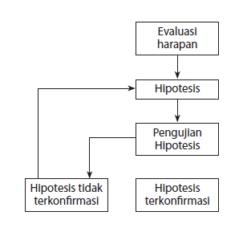
Psikologi Gestalt & pemecahan masalah
Set dapat menghambat persepsi atau pemikiran.
Contoh: penelitian teka-teki lilin Duncker (1945)
Penelitian Glucksberg & Danks (1969)
Pemberian label pada objek ke dalam pikiran partisipan dapat memfasilitasi atau justru menghambat pemecahan masalah.

Slide 70
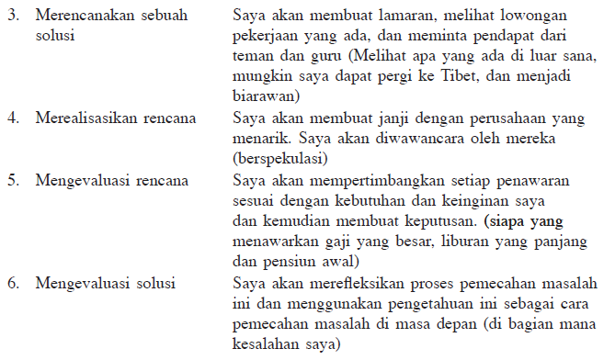
Representasi permasalahan
Tahapan pemecahan masalah Hayes (1989):

Slide 71
Representasi permasalahan
Sebagian besar informasi yang kita peroleh melalui sistem visual.
Karena itu, tahap terpenting →representasi masalah; khususnya bagaimana informasi disajikan dlam istilah-istilah visual imajinatif.
Manusia cenderung merepresentasikan sesuatu secara visual dengan prosa yang kaya imajinasi → disebut ‘gambaran kata’ (Salisbury, 1995).
Penelitian pendukung → Marvin Levine (1993).

Slide 72
Representasi internal & pemecahan masalah
Model representasi internal: Eisenstadt & Kareev
Mempelajari aspek-aspek pemecahan masalah manusia yang ditunjukkan oleh orang-orang yang memainkan permainan papan (Go & Gomoku).
Fokus penelitian: jenis representasi internal posisi papan yang dibuat pemain dan pada representasi pengetahuan.

Slide 73
Representasi internal & pemecahan masalah
Proses pengenalan masalah dalam penelitian Eisenstadt & Kareev:
Atas-ke-bawah (top-down) → analisis dimulai dengan usaha yang dibuat untuk memverifikasi dengan cara mencari rangsangan diikuti oleh hipotesis.
Bawah-ke-atas (bottom-up) → rangsangan diperiksa & dicocokkan dengan komponen struktural.

Slide 74
Kreativitas
Kreativitas → aktivitas kognitif yang menghasilkan suatu pandangan baru mengenai suatu bentuk permasalahan & tidak dibatasi pada hasil yang pragmatis.
Manusia memiliki beragam kreativitas, tapi sering tidak disadari/diketahuinya.
Proses kreatif
Wallas (1926) → 4 tahap proses kreatif: persiapan, inkubasi, iluminasi, dan verifikasi.

Slide 75
1. Persiapan
Memformulasikan suatu masalah & membuat usaha awal untuk memecahkannya.
Kreativitas pada orang terkenal → ide & pengetahuan sudah berkembang sejak kanak-kanak.
Ide-ide awal → menentukan masa depan orang kreatif.

Slide 76
2. Inkubasi
Masa di mana tidak ada usaha yg dilakukan secara langsung untuk memecahkan masalah & perhati-an dialihkan sejenak ke hal lain.
Posner (1973) → tahap inkubasi membebaskan kita dari pikiran-pikiran yang melelahkan akibat proses pemecahan masalah.
Inkubasi membantu kita mereor-ganisasi/menyusun-kembali pemikiran-pemikiran kita terhadap suatu masalah.

Slide 77
3. Iluminasi / pencerahan
Memperoleh insight.
Insight → pemahaman meningkat → ide bermunculan → ide-ide saling melengkapi → penyelesai-an masalah.
4. Verifikasi
Terobosan-terobosan kreatif muncul pada tahap ini.
Menguji pemahaman yang telah didapat & membuat solusi

Slide 78
Kreativitas & functional fixedness
Functional fixedness dapat menghambat kreativitas (terdapat kesamaan konsep antara pemecahan masalah dengan kreativitas).
Orang kreatif → selalu melihat adanya suatu hubungan yang unik dari beberapa hal yang tampaknya tidak saling berhubungan.
Teori investasi kreativitas
Orang yang kreatif → yang pertama kali tertantang untuk mencoba & menghasilkan sesuatu yang baru.

Slide 79
Teori investasi kreativitas
Enam atribut kreativitas Sternberg & Lubart (1996):
Proses inteligensi
Gaya intelektual
Pengetahuan
Kepribadian
Motivasi
Konteks lingkungan
Investasi portfolio yang dilihat oleh dunia bisnis & perusahaan.
Dapat dikombinasikan dengan tindakan kreatif di segala bidang ke-hidupan & lingkungan intelektual yg berperan penting pada kreativitas.

Slide 80
Teori investasi kreativitas
Kreativitas → kombinasi beberapa faktor yang dapat diidentifikasi & dianalisis.
Penelitian kreativitas manusia → mengidentifikasi dan meneliti/menentukan kekuatan interaksi antara masing-masing atribut.
Fungsi adaptif kreativitas
Kreativitas → fungsi adaptif atau melulu sampingan (by product) dari sifat-sifat fungsional lainnya?

Slide 81
Teori adaptif kreativitas
Fungsi adaptif menurut Cosmides & Tooby:
Menciptakan, melihat, & memahami dunia (melalui seni, film, dsb) dapat membantu manusia ‘berlatih’ menghadapi kejadian-kejadian yang nyata; sehingga suatu saat nanti, keinginan untuk menciptakan/memandang sebuah kreasi akan membantu kita dalam memengaruhi perilaku fungsional lainnya.

Slide 82
Penilaian kreativitas
Mednick, 1967 →Remote Associations Test (RAT)
Cara uji: meminta subjek menghasilkan 1 kata baru yang diperoleh dari asosiasi logis dari 3 kata.
Bowers & rekan, 1990 → dyads of dyads.
Hasil: subjek mampu mengidentifikasi rangkaian kata yang koheren, walau tanpa diberikan solusi.

Slide 83
Penilaian kreativitas
Divergence Production Test – J.P. Guilford, 1976
Dua tipe berpikir:
Cara pikir konvergen → terpusat; satu kesimpulan khusus.
Cara pikir divergen → menyebar; variasi jawaban berbeda, sehingga kebenaran bersifat subjektif.

Slide 84
Penilaian kreativitas
Hambatan budaya
Penelitian hambatan budaya oleh James Adams.
Hasil → kemampuan berpikir kreatif dipengaruhi budaya & pendidikan masing-masing individu.
Mengajarkan kreativitas
Hayes (1978) → cara meningkatkan kreativitas:
Mengembangkan pengetahuan dasar
Menciptakan atmosfer yg tepat untuk kreativitas
Mencari analogi

Slide 85
H.O: studi kasus
Peneliti: Robert Solso, dkk.
Objek: Humprey Ocean (H.O.), seniman lukis
Ide awal: seseorang yang ahli dalam bidang tertentu dapat menunjukkan atribut neurokognitif serta tindakan-tindakan yang berbeda dibanding orang awam.
Pengamatan: kerja otot dan pergerakan mata-tangan.

Slide 86
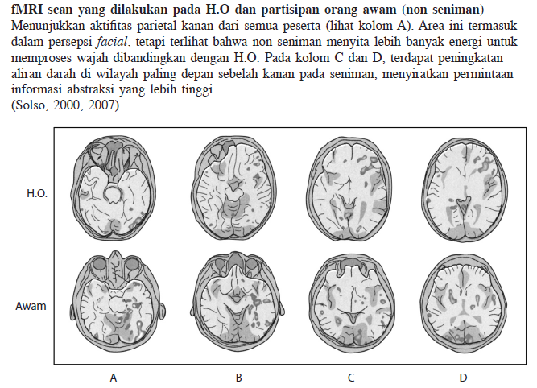
H.O: studi kasus
1. H.O. & fMRI

Slide 87
H.O: studi kasus
Hasil penelitian: ahli (seniman) → lebih efisien dalam mempersepsikan & mengingat wajah; proses pengetahuan wajah
H.O. memikirkan & mengingat wajah seraya memandangnya.
2. H.O. Jejak mata & pergerakan motorik
Hasil penelitian: waktu fiksasi mata ahli (seniman) → dua kali lebih banyak dibanding awam.

Slide 88
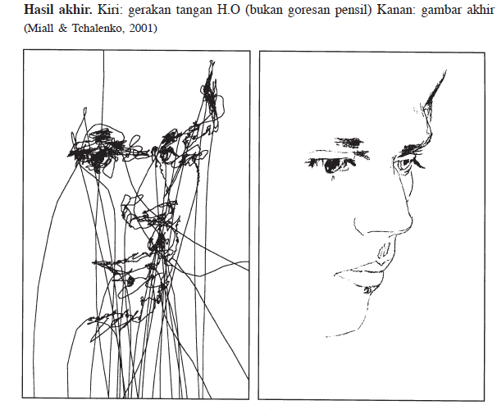
H.O: studi kasus
Hasil akhir pergerakan tangan H.O. yang unik

Slide 89
Inteligensi manusia
Permasalahan definisi
Inteligensi: kemampuan untuk memperoleh, memanggil kembali (recall), dan menggunakan pengetahuan untuk memahami konsep-konsep abstrak maupun konkret dan hubungan antara objek & ide, serta menerapkan pengetahuan secara tepat.

Slide 90
Permasalahan definisi
Nickerson, Perkins, & Smith (1985) → beberapa kemampuan yang merepresentasikan inteligensi manusia:
Kemampuan mengklasifikasikan pola
Kemampuan memodifikasi perilaku secara adaptif
Kemampuan berpikir secara deduktif
Kemampuan berpikir secara induktif (generalisaasi)
Kemampuan mengembangkan dan menggunakan model konseptual.
Kemampuan memahami/mengerti

Slide 91
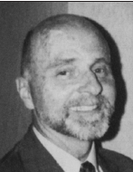
Teori kognitif inteligensi
Diawali oleh para psikolog kognitif yang tertarik dengan inteligensi komputer → analogi inteligensi manusia & inteligensi tiruan sangat mirip.
Kecepatan pemprosesan informasi
Earl Hunt → meneliti inteligensi & inteligensi artifisial dalam konteks psikologi kognitif

Slide 92
Teori kognitif inteligensi
Penelitian Hunt dan tokoh lainnya penting karena:
Paradigma pemprosesan informasi memberikan banyak prosedur yang berguna untuk studi dari inteligensi manusia.
Memori jangka pendek berhubungan dengan komponen verbal dari inteligensi karena proses kognitif yang sederhana & operasi yang tergantung pada memori jangka panjang & memori jangka pendek bersifat sensitif terhadap perbedaan intelektual masing-masing individu.

Slide 93
Teori kognitif inteligensi
Pengetahuan umum
Sejak tes inteligensi berkembang → pengetahuan dipertimbangkan sebagai bagian integral dari inteligensi manusia.
Pengujian informasi umum (mis: Baghdad ibukota Iran) → memberikan data umum tentang pengetahuan umum dan kemampuan seseorang untuk menarik informasi kembali → memprediksi masa depan.

Slide 94
Teori kognitif inteligensi
Karakter salah satu tipe inteligensi: kemampuan menyimpan informasi semantik dalam skema terorganisasi dan untuk mengakses informasi secara efisien.
Penelitian Chi (1978) → tugas meta-memori: pengetahuan individu tentang ingatan mereka.
Hasil: memori anak lebih akurat dari dewasa.
Tes standard digit-span task → hasil: orang dewasa lebih bagus dalam recalling digit & memprediksi langkah selanjutnya dibanding anak-anak.

Slide 95
Teori kognitif inteligensi
Penalaran & pemecahan masalah
Robert J. Sternberg → triarkhis inteligensi:
Perilaku inteligen komponensial
Struktur & mekanisme yang mendasari perilaku inteligen.
Terdapat 3 komponen pemprosesan informasi: belajar cara melakukan hal-hal tertentu, merencanakan, dan melaksanakan.

Slide 96
Teori kognitif inteligensi
b. Perilaku inteligensi eksperiensial
Perilaku yang tepat secara kontekstual → perilaku yang tidak dianggap ‘inteligen’ menurut pengalaman umum → kreatif.
c. Perilaku inteligen kontekstual
Meliputi: adaptasi terhadap lingkungan, pemilihan lingkungan yang lebih optimal, & menciptakan lingkungan yang lebih baik bagi peningkatan keahlian, minat, dan nilai-nilai.
Jenis inteligensi terpenting dalam pergaulan sehari-hari.

Slide 97
Teori kognitif inteligensi
Penalaran & pemecahan masalah
Sternberg: Penalaran → usaha mengombinasikan elemen-elemen yang berasal dari informasi lama untuk diubah menjadi informasi baru.
Asal informasi lama: eksternal (buku, film, dll), internal (ingatan), dan kombinasi keduanya.
Teknik membuat solusi Sternberg → analogi.

Slide 98
Teori kognitif inteligensi
Teknik membuat solusi Sternberg → analogi.
Berdasarkan penelitian dengan analogi, terdapat tahapan untuk menyelesaikan kasus:
Melakukan encoding terhadap istilah-istilah analogi.
Membuat kesimpulan.
Memetakan hubungan antara analogi pertama dengan analogi kedua.
Menerapkan hubungan yang serupa antara analaogi pertama dengan analogi kedua.
Membuat tanggapan/jawaban.
Contoh → Pengacara : klien :: dokter : ?
(a. pasien, b. obat-obatan)
5 komponen dalam teori inteligensi Sternberg:
Metakomponen, komponen-komponen perilaku, komponen-komponen penguasaan, komponen-komponen ingatan, dan komponen-komponen pemindahan.
Komponen: langkah yang harus dilalui seseorang saat hendak memecahkan masalah.
Metakomponen: pengetahuan yang dimiliki seseseorang mengenai cara memecahkan masalah.

Slide 99
Teori kognitif inteligensi
5 komponen dalam teori inteligensi Sternberg:
Metakomponen, komponen-komponen perilaku, komponen-komponen penguasaan, komponen-komponen ingatan, dan komponen-komponen pemindahan.
Komponen: langkah yang harus dilalui seseorang saat hendak memecahkan masalah.
Metakomponen: pengetahuan yang dimiliki seseseorang mengenai cara memecahkan masalah.

Slide 100
Teori kognitif inteligensi
Karakter para ahli menurut Glaser & Chi (1988):
Sebagian besar hanya mahir di bidangnya.
Memiliki bentuk pemahaman yang sangat baik dalam bidangnya.
Memiliki kecepatan yang lebih.
Memanfaatkan STM dan LTM secara efektif.
Melihat & menggambarkan suatu masalah secara lebih mendalam.
Menghabiskan waktu untuk menganalisis masalah secara kualitatif.
Memiliki kemampuan mengendalikan diri.

Slide 101
Dukungan neurosains kognitif
Otak → organ yang berfungsi secara tepat → karenanya, otak yang inteligen & terlatih akan menggunakan glukosa dalam jumlah sedikit.
Hasil penelitian:
GMR (glucose metabolic rate) otak pada orang yang memiliki skor tinggi dalam tes abstrak lebih kecil dibandingkan kelompok kontrol.
Menunjukkan: jenis inteligensi yang efisien dalam pemecahan masalah.

Slide 102
Dukungan neurosains kognitif
Haier, dkk → model inteligensi yang efisien, yaitu inteligensi dipandang dari seberapa efisien otak bekerja.
Haier, Siegel, Tang, Abel, & Buchsbaum (1992) → eksperimen ‘Tetris’ → menyusun standar untuk tes inteligensi (RPMS dan WAIS).
Hasil penelitian: ada hubungan antara perubahan pada GMR dengan skor inteligensi → mendukung teori efisiensi.

Slide 103
Dukungan neurosains kognitif
Charles Spearman mengembangkan konsep awal inteligensi umum → dikembangkan lagi oleh John Duncan (2000): mengukur inteligensi spasial dan inteligensi verbal dengan meneliti lapisan luar otak bagian depan saat seseorang melakukan bermacam aktivitas kognitif.

Slide 104
Kecerdasan buatan (AI)
Komputer &program-programnya yang menakjub-kan sudah menjadi bagian tak terpisahkan dalam hidup manusia.
Kecerdasan buatan: cabang ilmu komputer yang berhubungan dengan pengembangan komputer (hardware) dan program-program komputer (software) yang mampu meniru fungsi kognisi manusia.
Kecerdasan buatan mencakup hasil dari produk komputer yang dinilai cerdas jika dihasilkan oleh manusia.

Slide 105
Sudut pandang sejarah
Kalkulator
Alat hitung → abacus → China, abad ke-6 SM.
Wilhelm Schickard (1633, Jerman) → menemukan kalkulator digital otomatis.
Kalkulator adalah bentuk tertua komputer dengan dasar sebagai alat hitung.
Blaise Pascal → penemu kalkulus.
Mesin buatan Pascal hanya mampu menambah & mengurangi.

Slide 106
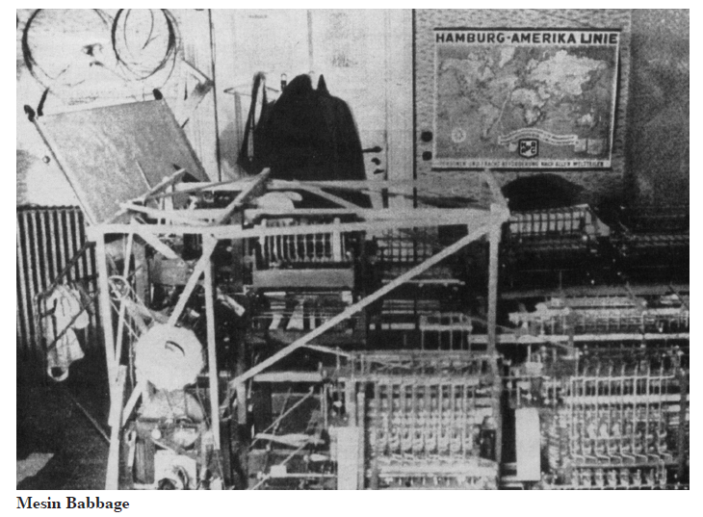
Kalkulator
Gottfried Leibniz (1970-an) → mengenalkan mesin yang bisa mengalikan & membagi.
Charles Babbage (1792-1871, Inggris) → mengembangkan konsep dari alat perhitungan matematis yang dapat diprogram → disebut ‘mesin analitik’ → komputer.

Slide 107
Komputer
Komputer modern → tahun 1940-an → komputer tabung vakum (UNIVAC & ENIAC).
Tahun 1952: pertemuan 10 ilmuwan di Universitas Dartmouth → membicarakan kemungkinan pengembangan program komputer yang mampu ‘bersikap’ cerdas.
Pertemuan tsb menjadi penentu arah penelitian AI → secara langsung juga mempengaruhi perkembangan psikologi kognitif.

Slide 108
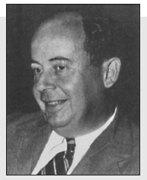
AI zaman dulu
Komputer yang paling umum digunakan saat ini → rancangan ahli matematika Hungaria, John Von Neumann (1958) → disebut komputer Johniacs atau rangkaian prosesor, berupa jalinan jalur elektronik yang diproses dalam beberapa seri atau dg urutan tertentu.
Komputer Neumann membutuhkan banyak waktu karena satu operasi harus diselesaikan sebelum memulai yang baru.

Slide 109
AI zaman dulu
Psikiater W.S. McCulloch & muridnya W. Pitts (1940-an) → konsep pikiran adalah hasil kerja otak, terutama bagian dasar otak atau simpul-simpul saraf.
Menurut McCulloch & Pitts: simpul-simpul saraf bisa dipandang sebagai ‘peralatan logika’ yang saling berkomunikasi secara elektrokimiawi.
Lontaran sebuah neuron tergantung pada ambang batasnya, yang akan menentukan hidup-matinya →Neuron McCulloch & Pitts.

Slide 110
AI zaman dulu
Penelitian McCulloch & Pitts analogis dengan komputer yang berfungsi berkat rangkaian sirkuit biner yang menentukan hidup-matinya neuron tadi (dirancang dengan simbol 1 dan 0).
Penelitian McCulloch & Pitts memicu Von Neumann→ melihat hubungan sikap logis neuron ketika berinteraksi dengan kinerja komputer digital.
Von Neumann → sangatlah mungkin merancang komputer yang meniru otak manusia.
Penelitian F. Rosenblatt → menciptakan komputer yang mampu mengenali bentuk → perseptron.

Slide 111
AI saat ini
Otak komputer dianggap sebagai alat input, output, sekaligus lapisan tersembunyi.
Lapisan tersembunyi menanggapi neuron di dalam otak → model ini lebih mewakili otak manusia.
W. Daniel Hillis → mengembangkan ‘mesin koneksi’, sebuah model proses paralel.
Pada mesin koneksi Hillis, prosesor tersedia untuk memecahkan sebuah masalah, memungkinkan masalah tsb terbagi menjadi bagian-bagian kecil yang berproses secara berkesinambungan.

Slide 112
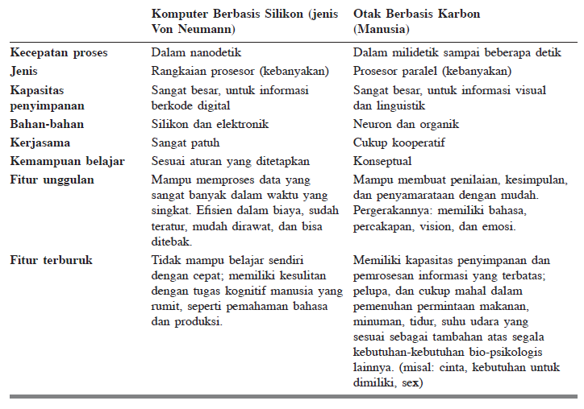
AI & kognisi manusia

Slide 113
Mesin berpikir
Orang-orang yang fanatik AI → mesin mampu meniru kognisi manusia secara persis, pun proses intelektual tinggi mampu ditampilkan oleh sebuah mesin.
Orang-orang yang menganggap AI sebagai konsep intelektual yang korup & meyakini bahwa orang yang yakin atas keberadaan mesin berpikir adalah pemuja yang materialistis.
Dikotomi John Searle (1980) → membedakan AI yang ‘kuat’, menunjukkan bahwa pemprograman yang sesuai dapat menciptakan ‘pikiran’ yang mampu memahami; dan AI yang ‘lemah’, yang menekankan nilai-nilai heuristik dalam pembelajaran kognisi manusia.

Slide 114
Tes Turing
Tes Turing (1950) → rumus: memutuskan apakah makhluk tersebut manusia atau bukan
Hasil: untuk membuat komputer bisa membuat kita menganggapnya sebagai manusia, komputer harus mampu mengerti & menyusun tanggapan yang meniru secara efektif sebuah bentuk kognisi yang penting.
Ruang China
Penelitian dengan menempatkan seseorang dalam ruangan yang dibatasi tulisan-tulisan China.

Slide 115
Persepsi & AI
Persepsi manusia dipicu sinyal eksternal cahaya, suara, komposisi molekul, dan tekanan. Sinyal terdeteksi oleh sistem sensorik dan ditranduksikan (dikonversi ke energi neuron) sebagai pesan-pesan yang bisa dipahami otak.
Bagaimana sebuah mesin bisa menirukan mekanisme persepsi ini?

Slide 116
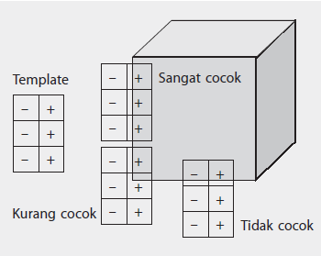
Analisis Garis
Cara komputer bisa diajarkan untuk mengenali bentuk geometris adalah melalui analisis fitur lokal sebuah objek yang menggunakan fakta bahwa bentuk geometris rumit telah diterjemahkan dalam bentuk yang lebih sederhana.
Program ini menggunakan beberapa pola kecil yang secara sistematis dicocokkan ke setiap objek dalam pencarian pasangan objeknya.
Menemukan tepi kiri menggunakan pola 6 sel. Tanda + dan – mewakili sel-sel yang menanggapi kondisi ‘ada’ & ‘tiada’.

Slide 117
Pengenalan pola
Sistem pengenalan pola sebagian besar berhubungan dengan materi visual.
Format umum dari perangkat keras yang mampu menghasilkan persepsi pada sistem ini berupa raster atau matriks dari sel-sel fotoelektrik (yang merespons kekuatan cahaya).
Penelitian: mengenali dan memahami tulisan tangan.

Slide 118
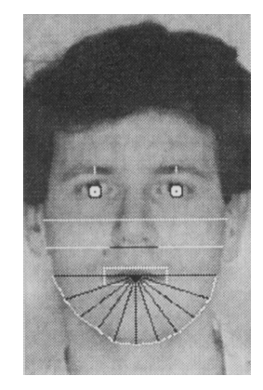
Pengenalan objek yang rumit
Thomas Poggio & Robert Brunelli membahas topik pengidentifikasian wajah.
Inti program: agar bentuk-bentuk yang menonjol, seperti lebarnya hidung, mampu diekstrak dari wajah & dianalisis secara matematis.
Pencocokan Wajah. Untuk mencocokkan wajah ini dengan wajah dalam memori komputer, enam belas bentuk kunci seperti pengukuran mata, hidung, dan dagu dikumpulkan dan digunakan dalam formula untuk mencari kesamaan. Formula tersebut berdasarkan atas pengukuran jarak ala Euclidean mengenai ruang 16 dimensi. Pekerjaan ini dikerjakan di MIT oleh R. Brunelli dan T. Poggio.

Slide 119
Pengenalan objek yang rumit
Persepsi atas pola manusia cenderung membentuk fitur yang disimpan yang telah digabung menjadi prototipe → karenanya, pola yang baru/tidak dikenal membutuhkan stimuli yang lebih lama karena hanya ada sedikit pasangan di antara pola & ingatan.
Komputer memiliki kapasitas penyimpanan tidak terbatas→ karenanya, rutin diprogram untuk menggunakan kapasitas penyimpanannya & mekanisme pencariannya untuk mencocokkan sensasi dengan ingatan.

Slide 120
Pengambilan keputusan & AI
Sistem pakar→ sistem yang berkinerja seperti seorang ahli; spesialis tiruan yang memecahkan masalah yang termasuk dalam keahliannya.
Sistem ini mengikuti aturan-aturan yang telah ada, dan umumnya menggunakan pohon keputusan.

Slide 121
Bahasa & AI
Bahasa → manifestasi utama dalam proses kognitif.
Eliza, Parry, dan NETtalk
Menanggapi tantangan yang muncul dari Tes Turing.
Eliza
Joseph Weizenbaum (1966)
Program komputer yang mampu berkomunikasi; berperan sebagai psikiater.
Kekurangan Eliza: tidak adanya pengertian.

Slide 122
Eliza, Parry, & NETtalk
Parry
Colby, dkk (1972) → mensimulasi pasien yang paranoid.
NETtalk
Program yang berdasarkan jaring-jaring neuron.
Dikembangkan oleh Terry Sejnowski: jaringan neural berisi lapisan tersembunyi yang berkorespondensi dengan interneuron.

Slide 123
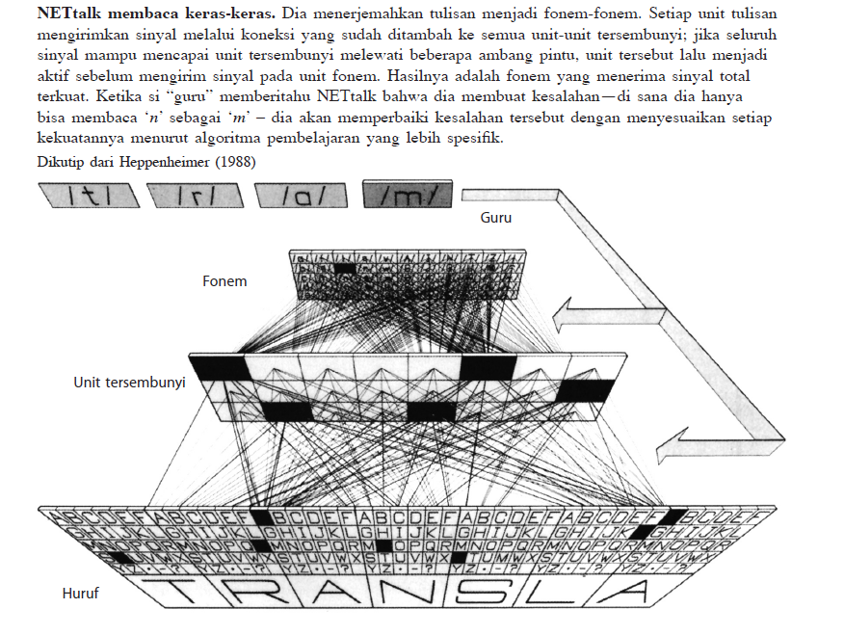

Slide 124
Arti & AI
Bahasa alami manusia beroperasi dengan banyaknya aturan yang cukup menghambat, yang menentukan rangkaian dari komponen-komponen gramatikal serta arti dari keseluruhan rangkaian tsb.
CSR
Sistem pengenalan ucapan yang berulang-ulang (CSR) → program yang mengenali & merekam ucapan yang alami.

Slide 125
Program pemahaman bahasa
Dikembangkan oleh Roger Schank.
Arah penelitian: program yang mampu memahami teks tertulis, meringkas bagian penting dari sebuah teks, menerjemahkannya ke bahasa lain, dan menjawab pertanyaan sehubungan dengan teks tsb.
Kesulitan dalam pengembangan program bahasa: ambiguitas.

Slide 126
Pemecahan masalah, permainan, dan AI
Pemecahan masalah dalam AI modern → mencari solusi teka-teki yang kompleks, membuktikan teori-teori, mempelajari operas-operasi yang sukses, & memainkan permainan.
Tujuan ahli AI kontemporer → merancang program pembelajaran yang mampu memecah-kan masalah.

Slide 127
Pemecahan masalah, permainan, dan AI
Dua tipe metode pemecahan masalah:
Algoritma→ menjamin solusi dengan cara mempelajari semua alternatif yang tersedia.
Heuristik → strategi berdasarkan masalah & penguraian masalah yang rumit menjadi submasalah yang lebih mudah dipecahkan.
Contoh pemecahan masalah komputer dalam permainan adalah teka-teki mencari hubungan semantik & permainan catur.

Slide 128
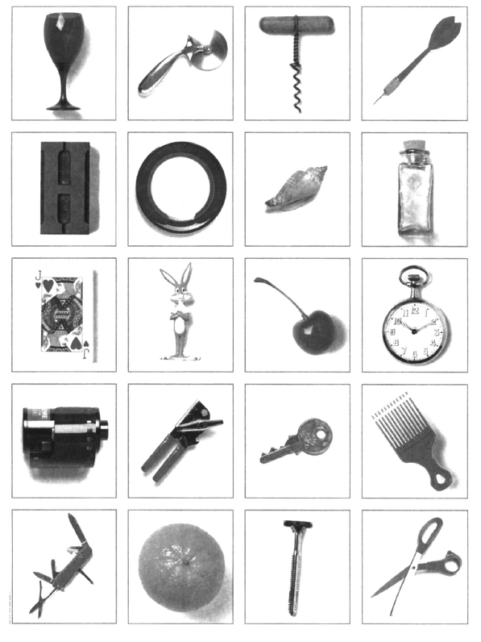
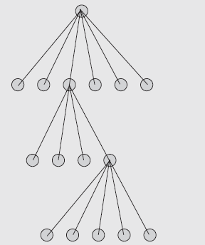
Pemecahan masalah, permainan, dan AI
Contoh permainan teka-teki:
Berbagai porsi dari pohon kemungkinan dalam permainan catur.

Slide 129
AI dan kesenian
Puisi
Kurzweil → Puisi Cyber Ray Kurzweil (RKCP).
RKCP menggunakan teknik model bahasa berdasarkan puisi yang telah dibacanya (contoh).
Musik
Steve Larson → Eksperimen Kecerdasan Musikal (EMI).
Paul Hodgson→ program Improvisor: mampu menirukan berbagai jenis musik.

Slide 130
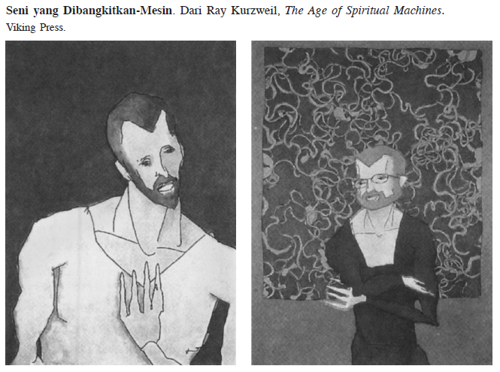
AI dan kesenian
Seni
Harold Cohen→ robotnya bernama Aaron dapat menghasilkan lukisan yang tampak seperti kesenian nyata.

Slide 131
Masa depan AI
Pergeseran penting dalam psikologi kognitif telah mengembangkan dua bidang: ilmu neuron kognitif & kecerdasan buatan.
Ray Kurzweil (buku The Age of Spiritual Machine, 1999) & Bill Gates (buku The Road Ahead, 1996) → menempatkan percepatan gerak komputer selama abad ke-20.
Kurzweil → komputerisasi akan menyamai otak manusia sekitar tahun 2020, dan akan semakin cepat pada akhir abad.

Slide 132
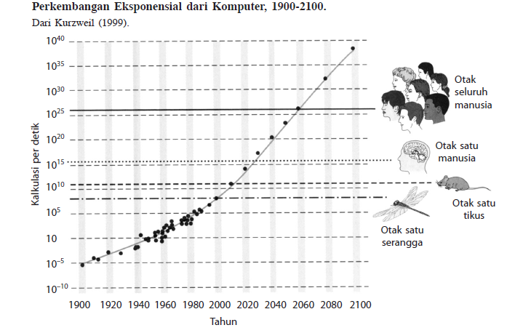
Masa depan AI

